Slide 1
DISEÑO Y ELABORACIÓN DE UN PROTOTIPO INSTRUMENTAL: PIPETEADOR CUANTIFICABLE Y VARIABLE EN VOLUMEN
REALIZADO POR: JONATHAN SALVADOR PAILLACHO CORREDORES
DIRECTOR: ING. CARLOS FRANCISCO TERNEUS PÁEZ MSc.
SANGOLQUÍ – ECUADOR
2017

Slide 2
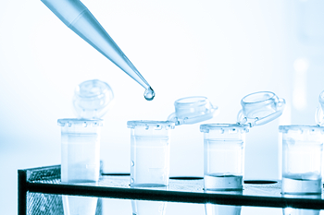
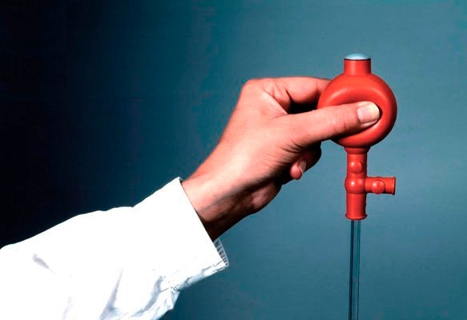
INTRODUCCIÓN

Slide 3
CONTENIDO
Objetivos
Métodos y sensores para la medición de volumen en líquidos
Manejo de pipetas
Auxiliares de pipeteado
Sensores para la medición de volumen en líquidos
Diseño del prototipo instrumental
Implementación del prototipo instrumental
Pruebas y Resultados
Conclusiones y Recomendaciones

Slide 4
OBJETIVOS
Diseñar y elaborar un prototipo instrumental pipeteador.
Diseñar y construir una estructura de protección .
Controlar la medida del volumen y velocidad de líquido.
Diseñar una interfaz humano máquina (HMI).
Dimensionar y seleccionar los sensores, controladores y actuadores.

Slide 5
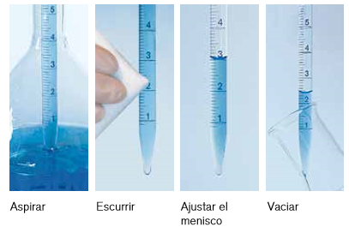
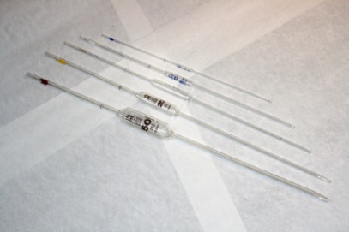
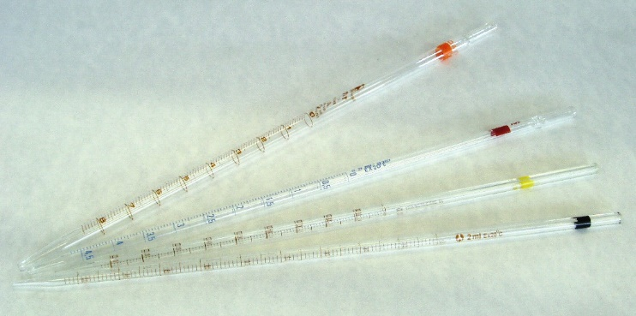
Manejo de Pipetas
Pipeta aforada
Pipeta graduada

Slide 6
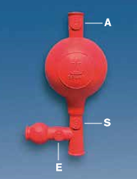
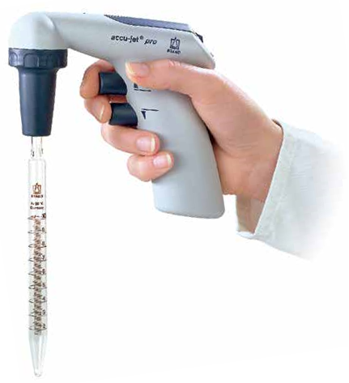
Auxiliares de pipeteado
Pera de Goma
Pipeteador Accu-jet pro de BRAND

Slide 7
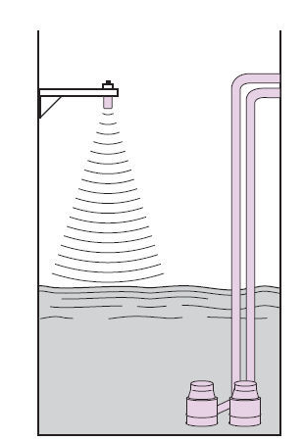
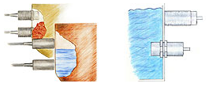
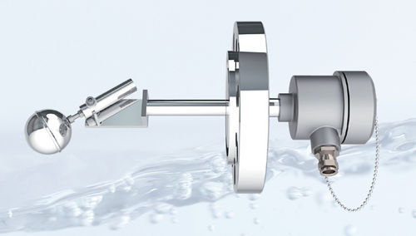
Sensores para la medición de volumen en líquidos
Sensor ultrasónico
Sensor capacitancia
Interruptor de flotador

Slide 8
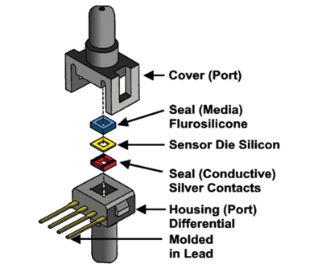
Sensor de presión
Presión absoluta: (A y A').
Presión atmosférica.
Presión relativa: (B, B’ y B’’)
Presión diferencial: (C y C‘).
Vacío: (D, D' y D").

Slide 9
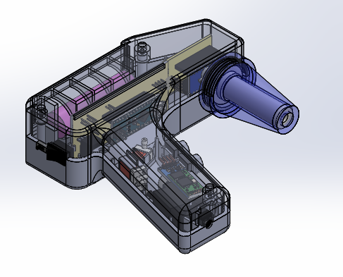
DISEÑO DEL PROTOTIPO INSTRUMENTAL
D. Comp. eléctricos y electrónicos
D. Comp. mecánicos.
D. de la placa y sistema del control
D. del software

Slide 10
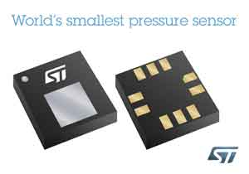
Diseño de los Componentes eléctricos y/o electrónicos
Parámetro | Mínimo | Máximo | Unidad
Rango de Presión | 260 | 1260 | hPa
Sensibilidad Presión | 4096 |  | LSB/hPa
Suministro de voltaje | 1.7 | 3.6 | V
Rango de Temperatura | -40 | 85 | °C
LPS22HB
Tamaño: 2 mm de ancho x 2 mm de largo x 0,8 mm de espesor

Slide 11
Bomba de aspiración y expulsión de aire
Bomba de membrana
Voltaje de alimentación: 5 VDC
Corriente: 800 mA
Diámetro de orificios de entrada y salida de aire: 3 mm
Tamaño: 35x38x22 mm

Slide 12
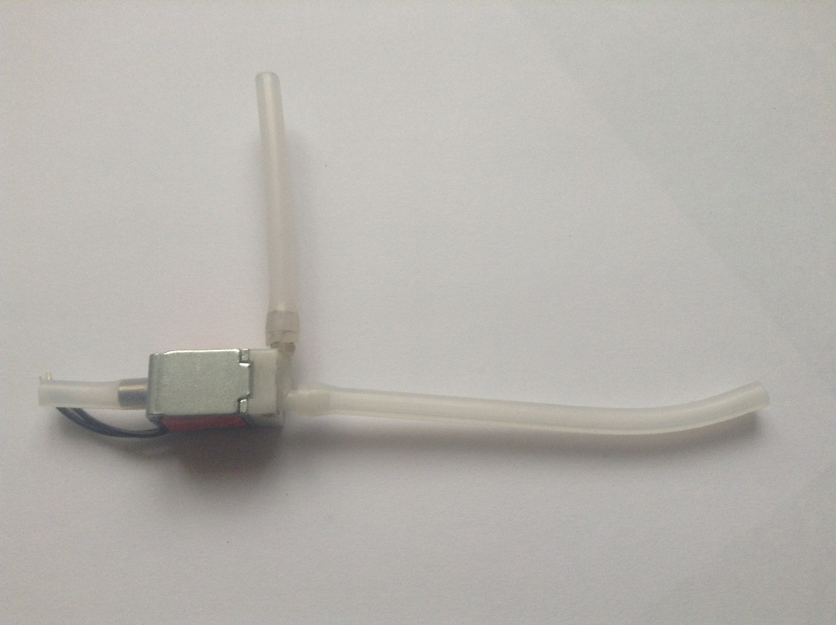
Válvulas Solenoides
Diámetro de salida y entrada de aire: 3.2 mm
Voltaje de Operación: 4,5 V
Corriente: 214 mA.
Rango de presión: 0 – 6,7 Psi
Tamaño: 12,6x19,4x30 mm

Slide 13
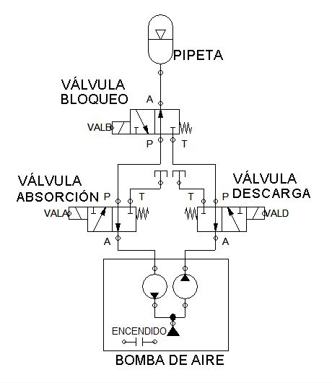
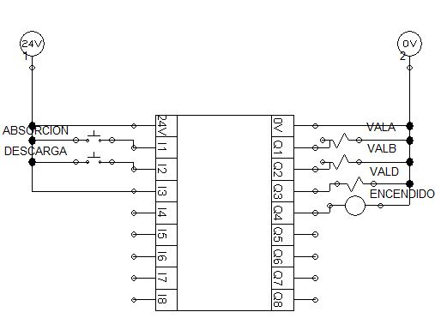
Funcionamiento del sistema de aspiración y expulsión de líquido

Slide 14
Comunicación bluetooth
Módulo HC-06
Pines: Vcc, Gnd, Tx, Rx.
Voltaje de entrada: 3.3 – 6 VDC.
Distancia máxima: 10 metros en campo abierto.
Tamaño: 43 x 15 mm
Corriente de trabajo: 30 mA para emparejamiento, 10 mA emparejada la comunicación.

Slide 15
Microcontrolador
Arduino Nano
Voltaje de Operación: 5 V
Velocidad de Reloj: 16MHz
E/S Digitales: 14
Corriente: 19 mA
Tamaño PCB: 18 x 45 mm
Procesador: Atmega 328 AVR

Slide 16
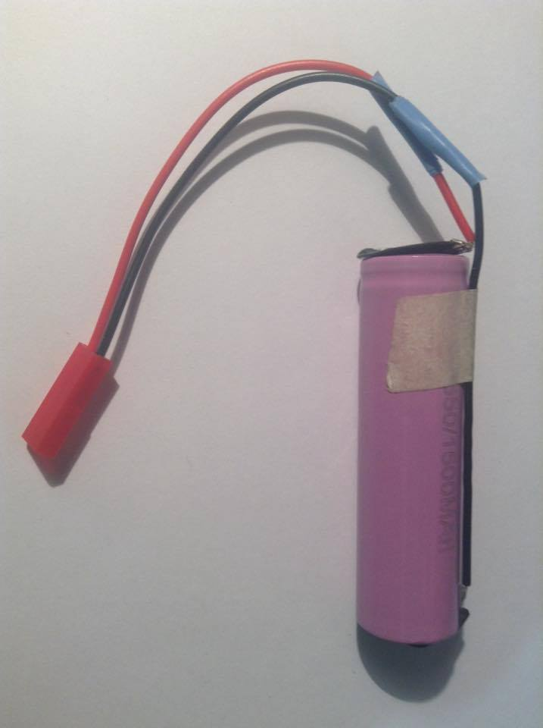
Batería
Batería Li-Po 18850
Número de celdas: 1S
Tipo: Litio - Polonio
Voltaje: 3.7 – 4 V
Potencia: 1500 mAh
Dimensión: 66 x 20 mm

Slide 17
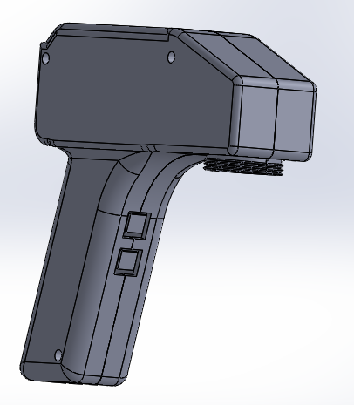
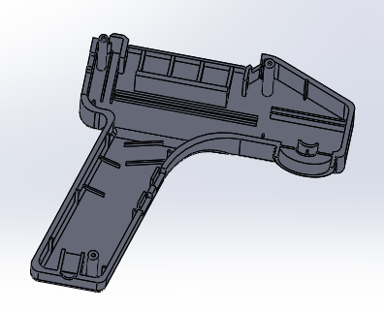
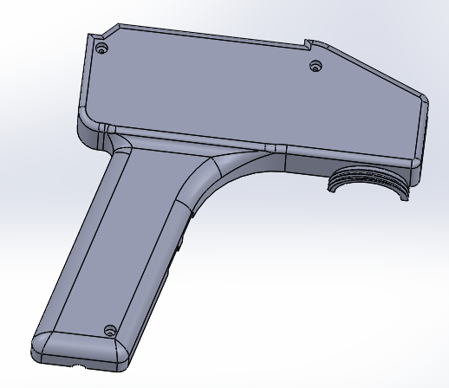
Estructura de protección

Slide 18
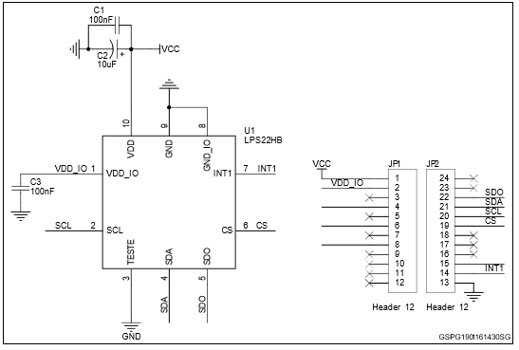
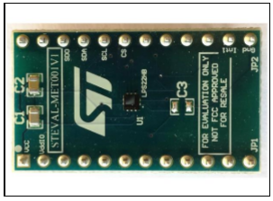
Acondicionamiento del sensor

Slide 19
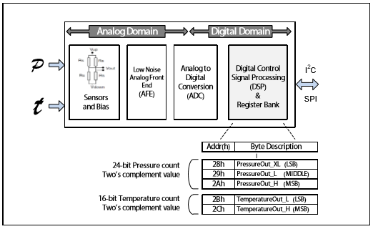
Interpretación de las lecturas del sensor

Slide 20
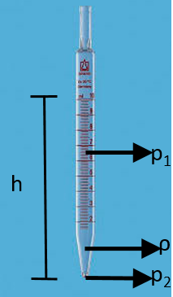
Modelamiento matemático
$$h=\frac{p_{2}−p_{1}}{ρ∗g}$$
p2 = presión hidrostática [hPa]
p1 = presión del gas atrapado en el depósito [hPa]
ρ = densidad del líquido [kg / m³]
g = gravedad o gravedad [m / s ²]
h = altura de la columna de líquido [m]

Slide 21
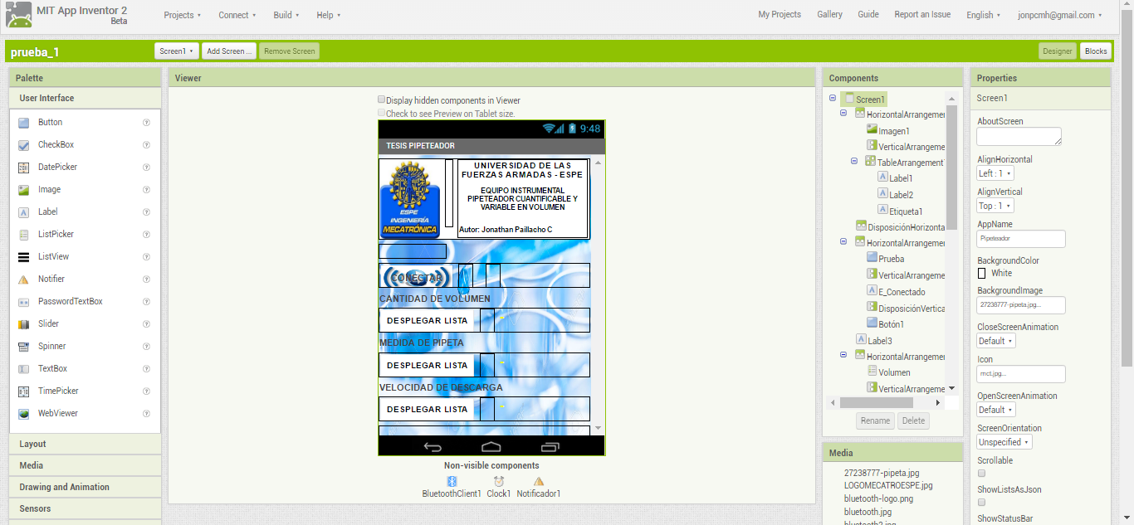
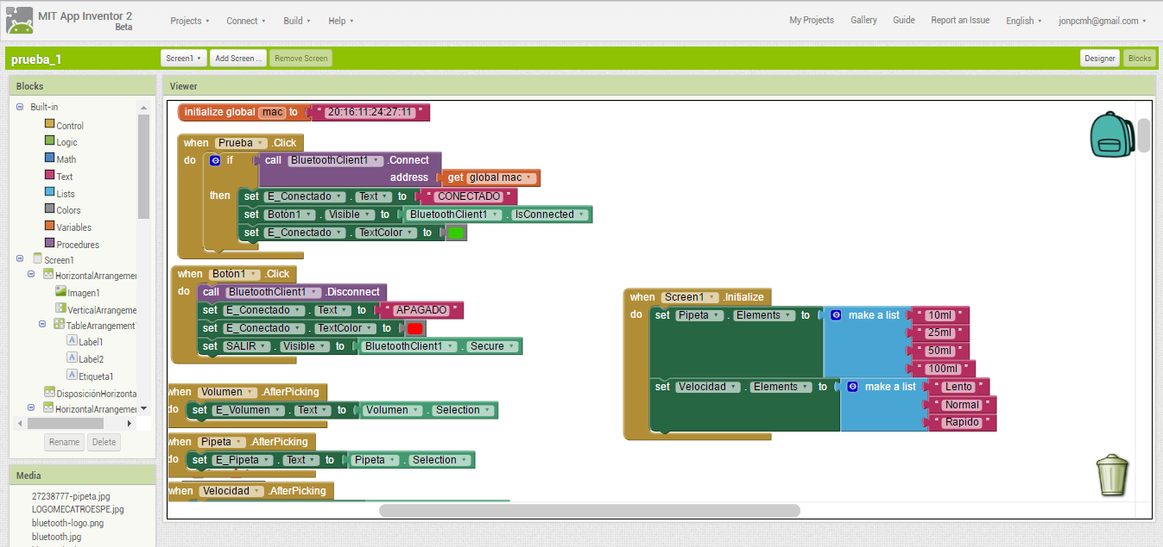
Diseño de la Interfaz Humano Máquina (HMI)

Slide 22
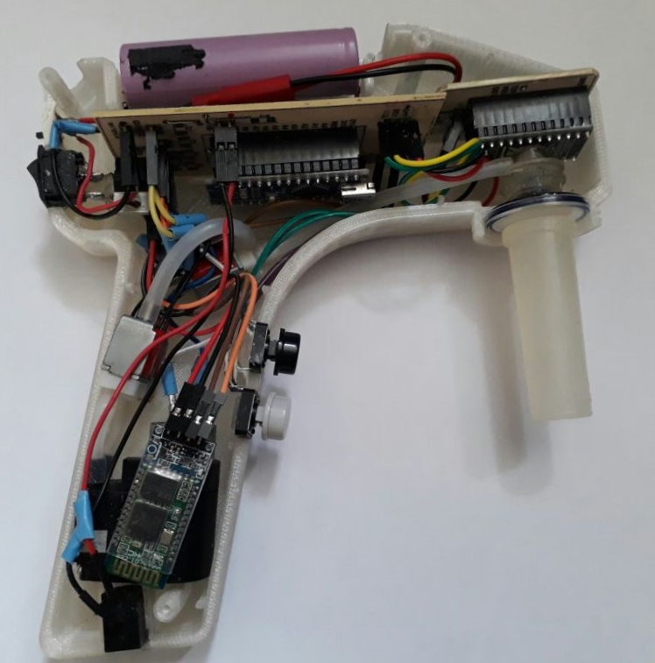
IMPLEMENTACIÓN DEL PROTOTIPO INSTRUMENTAL
I. Comp. eléctricos y electrónicos
I. Comp. mecánicos.
I. de la placa y sistema del control
I. del software

Slide 23
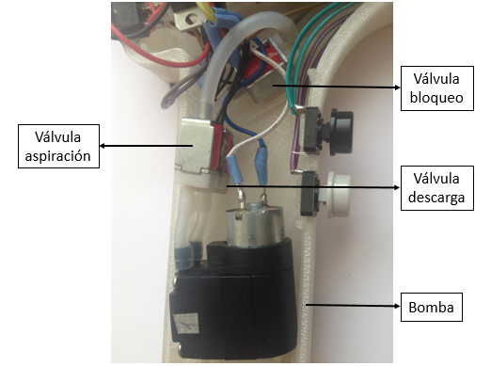
Implementación del sistema de aspiración

Slide 24
Implementación del sensor

Slide 25
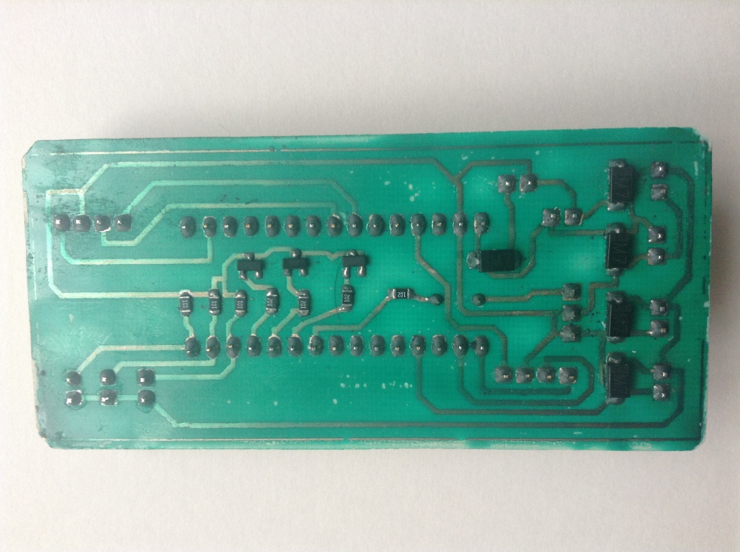
Implementación de placa PCB

Slide 26
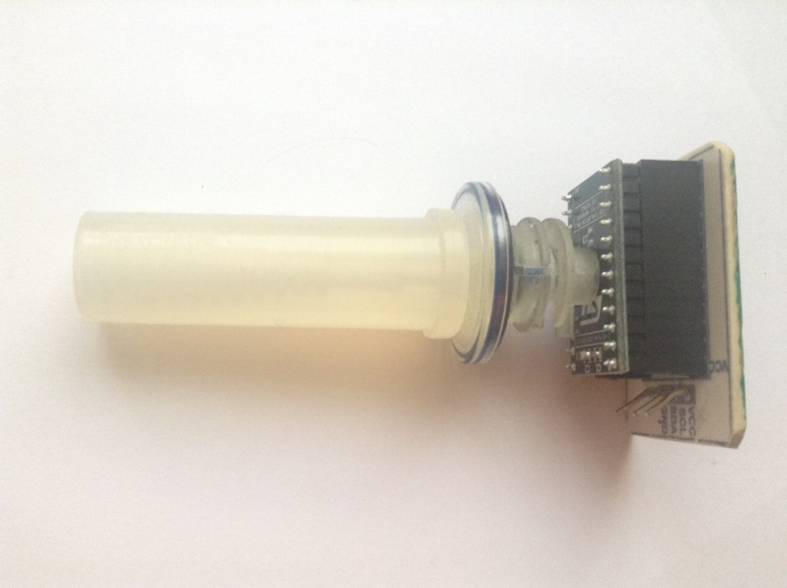
Implementación de los mecanismos de adaptación a la pipeta con el sensor
Soporte de silicona
Filtro

Slide 27
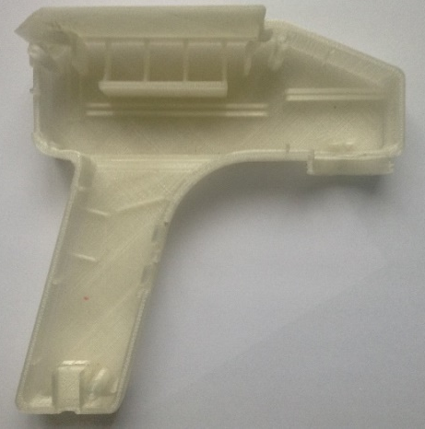
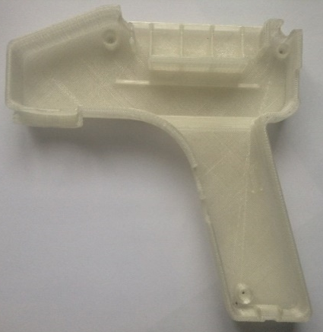
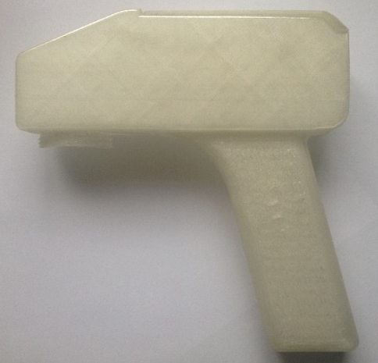
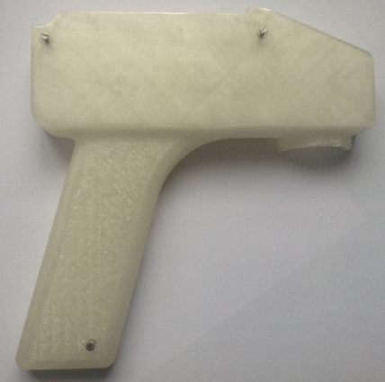
Implementación de la estructura de protección para el equipo instrumental
Lado izquierdo
Lado derecho
Lado izquierdo
Lado derecho
Tapa

Slide 28
Ecuación de control
$$\frac{{p_{2}−p}_{a}}{{h_{n}−h}_{0}}∗h_{1}+p_{a}=p_{dif}$$
$p_{2}$ = presión de la medida máxima de la pipeta [hPa]
$p_{a}$ = presión atmosférica del lugar que se maneja el equipo [hPa]
$h_{n}$ = medida de la pipeta [ml]
$h_{0}$= medida inicial de la pipeta [ml]
$h_{1}$= medida del volumen de líquido a controlar [ml]
$p_{dif}$= presión del aire contenido en la medida del volumen del líquido a controlar [hPa]

Slide 29
Modelamiento de la ecuación para una pipeta de 5 ml

Slide 30
Modelamiento de la ecuación para una pipeta de 10 ml

Slide 31
Modelamiento de la ecuación para una pipeta de 25 ml

Slide 32
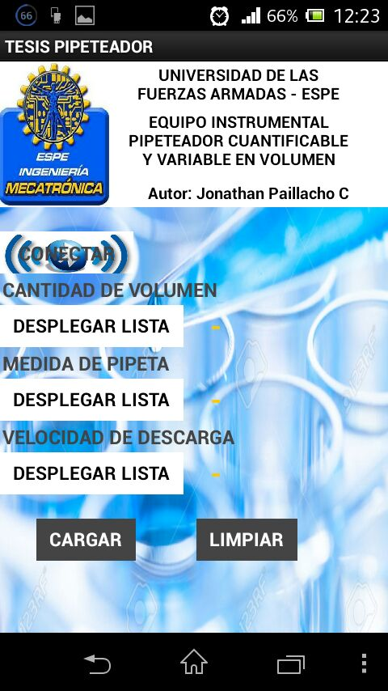
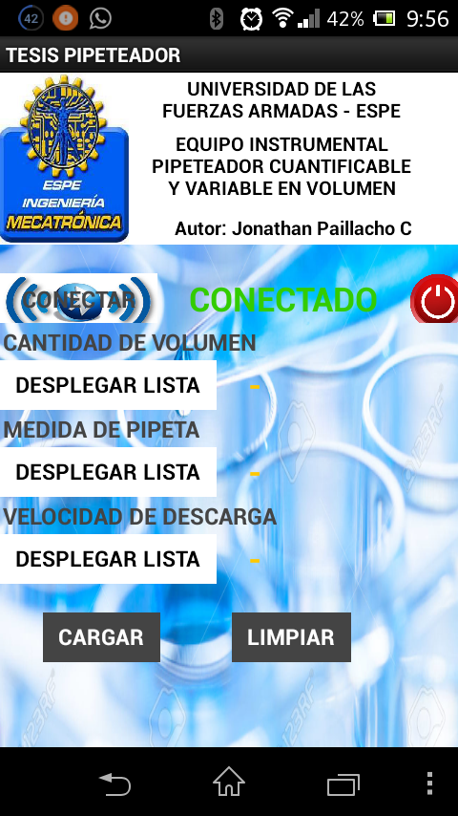
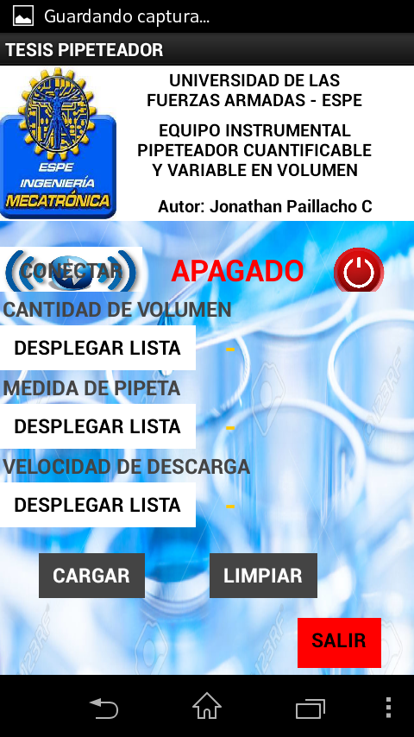
Implementación de la Interfaz Humano Máquina (HMI)
Pantalla principal
Conectar
Desconectar

Slide 33
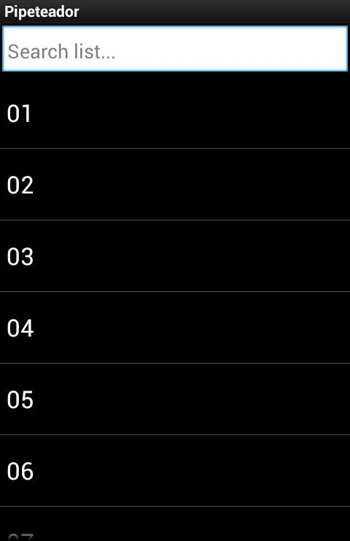
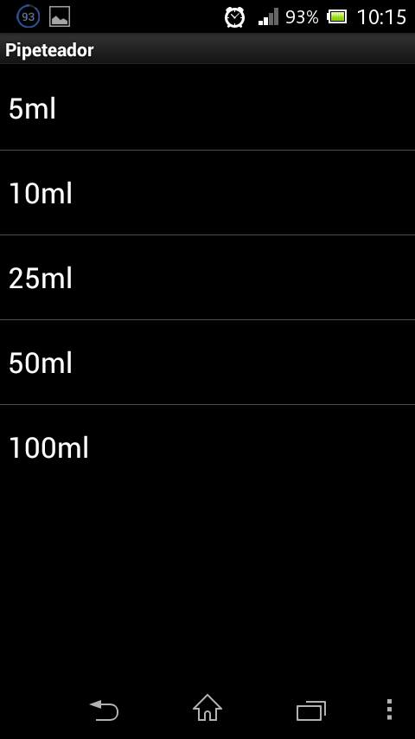
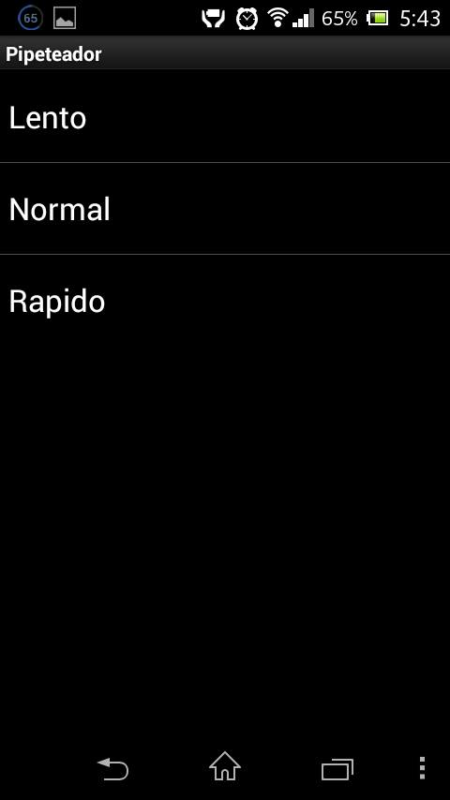
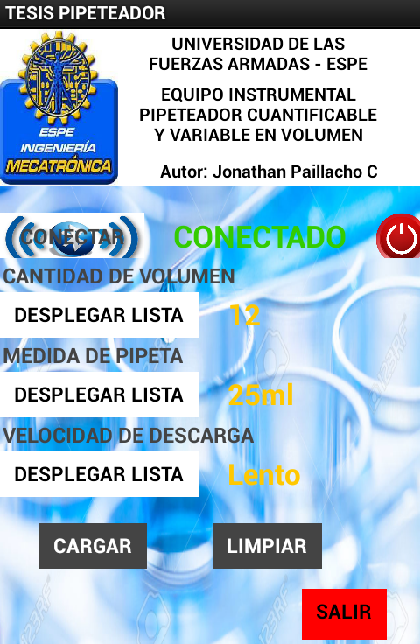
Implementación de la Interfaz Humano Máquina (HMI)
Cantidad de Volumen
Medida de Pipeta
Velocidad de Descarga
Visualización Pantalla

Slide 34
PRUEBAS Y RESULTADOS
Pipeta de 5 ml
Pipeta de 10 ml
Pipeta de 25 ml
Velocidad de descarga
Notes:
4 etapas

Slide 35
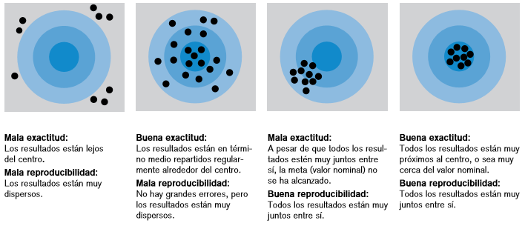
Error máximo permitido para medidas de volumen

Slide 36
Pruebas en pipeta de 5 ml

Slide 37
Pruebas en pipeta de 10 ml

Slide 38
Pruebas en pipeta de 25 ml

Slide 39
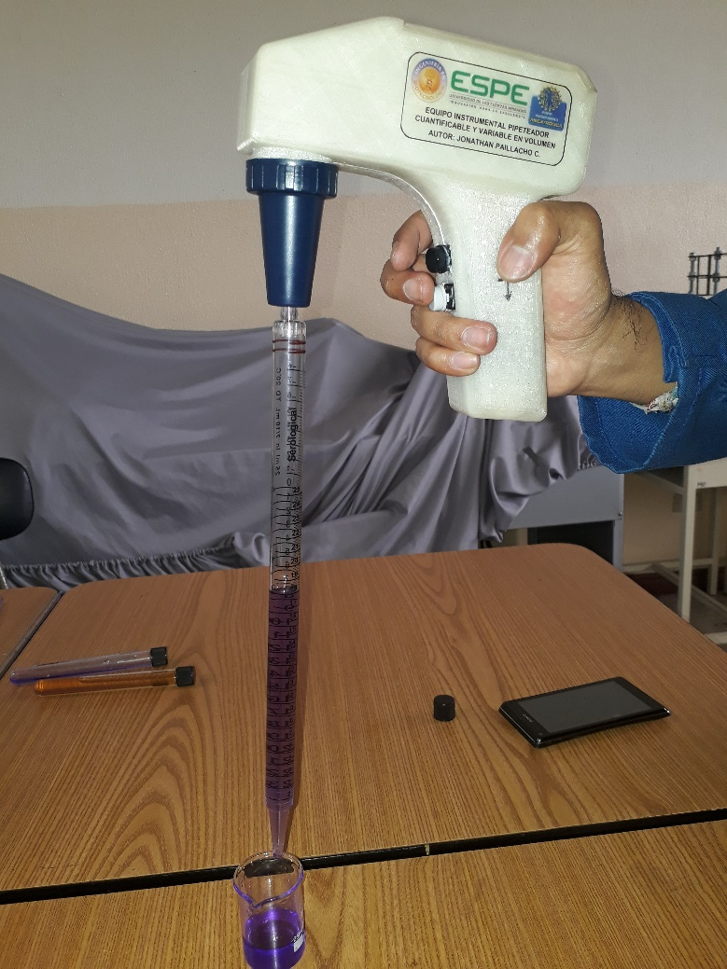
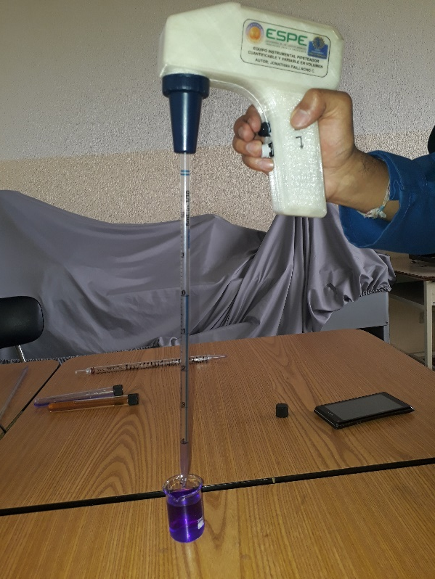
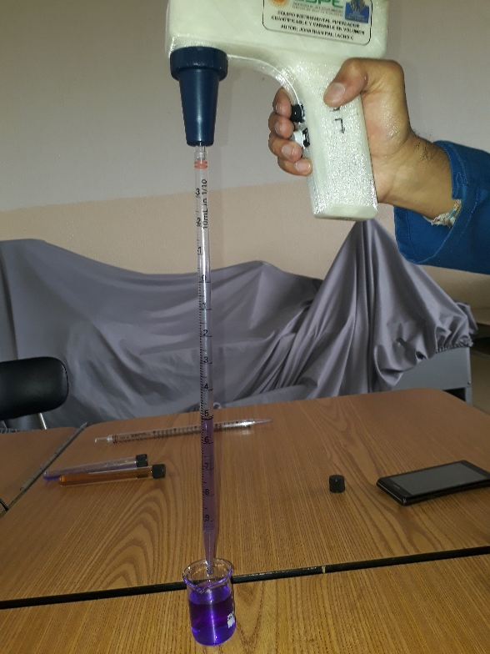
Resultados de Pipetas
Modo Manual
Modo Automático

Slide 40
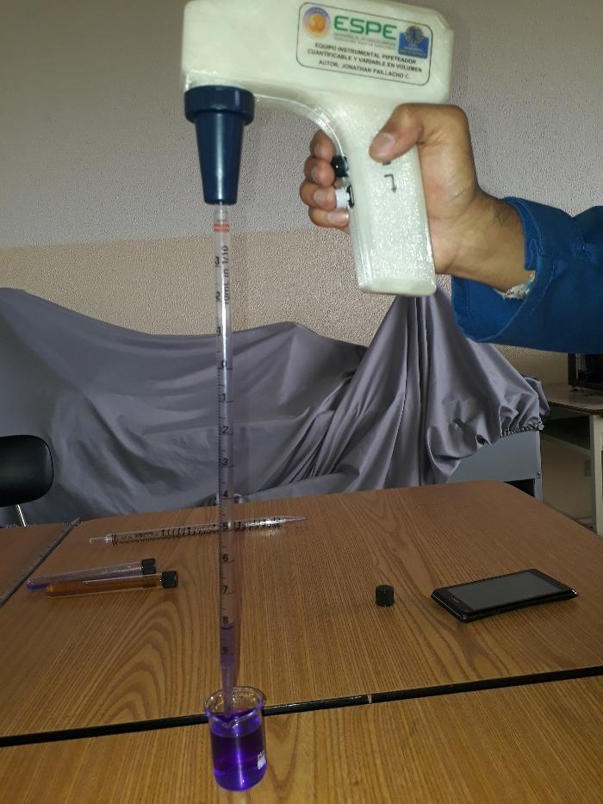
Resultados Velocidad de descarga
Tipos de Velocidad | Velocidad de expulsión de líquido (ml/seg)
Lenta | 0,02
Normal | 1,6
Rápida | 2,5
Vel. Lenta

Slide 41
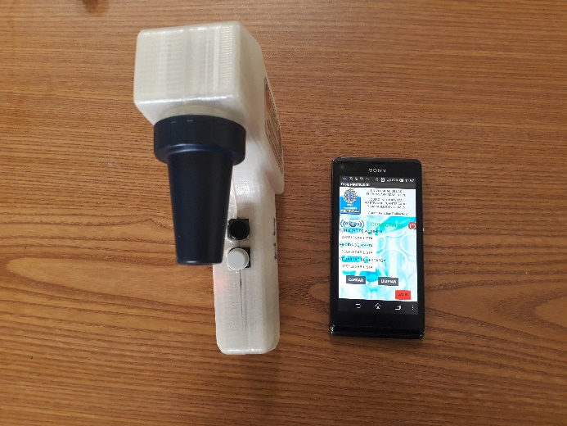
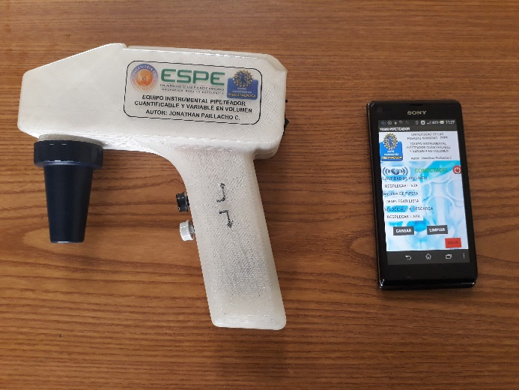
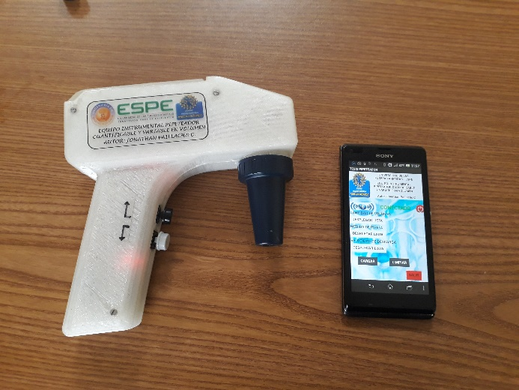
CONCLUSIONES Y RECOMENDACIONES

Slide 42
CONCLUSIONES
Diseñó y elaboró un prototipo instrumental pipeteador.
Dimensionó y seleccionó los componentes de la parte eléctrica, electrónica y de control.
Diseñó e implementó una interfaz humano máquina (HMI).
Diseñó y construyó una estructura de protección.
Cumple con la norma INEN 1211

Slide 43
RECOMENDACIONES
Presión atmosférica variable.
Mejorar la ecuación de control.
Mayor autonomía.
Pipetas de 50 ml y 100 ml.

Slide 44
GRACIAS POR SU ATENCIÓN!

